Slide 1
Необычное путешествие
Страна «Обыкновенная дробь»

Slide 2
КАССА

Slide 3
Станция «Историческая»
половина,
полтина
треть
полтреть
четь
полполчеть
полчеть
полполтреть
полполполтреть
полполполчеть
Определите, каким дробям соответствовали тогда названия: треть, полтреть, полполтреть полполполтреть?

Slide 4
Станция «Раскраскино»
Закрасьте цветным карандашом указанную часть изображенных кругов:
К каждому рисунку сделайте подписи в виде неправильной дроби.

Slide 6
Станция «Праздничная»
Закрасьте флажки, на которых записаны дроби, равные натуральным числам

Slide 7
Станция «Распределительная»
Расположить дроби в порядке возрастания.
Расположить дроби в порядке убывания.

Slide 8
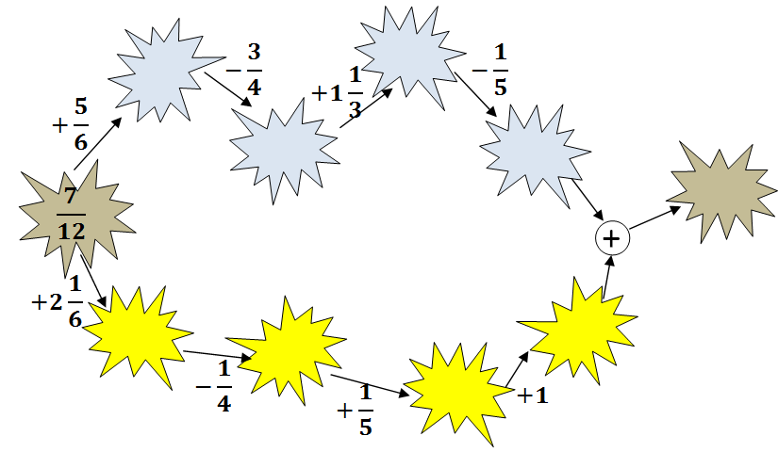
Станция «Посчитай-ка»
Заполните пропуски в цепочке действий:

Slide 9
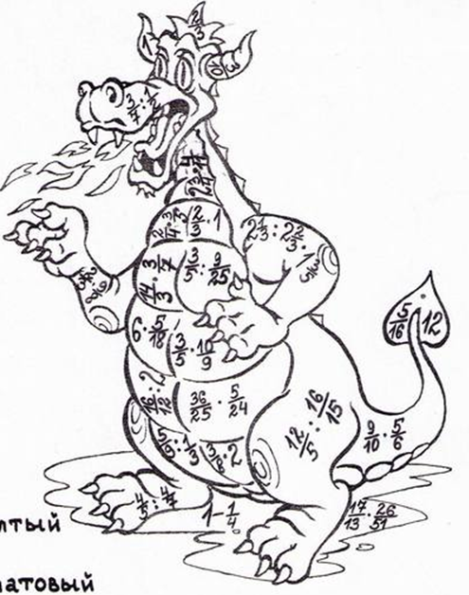
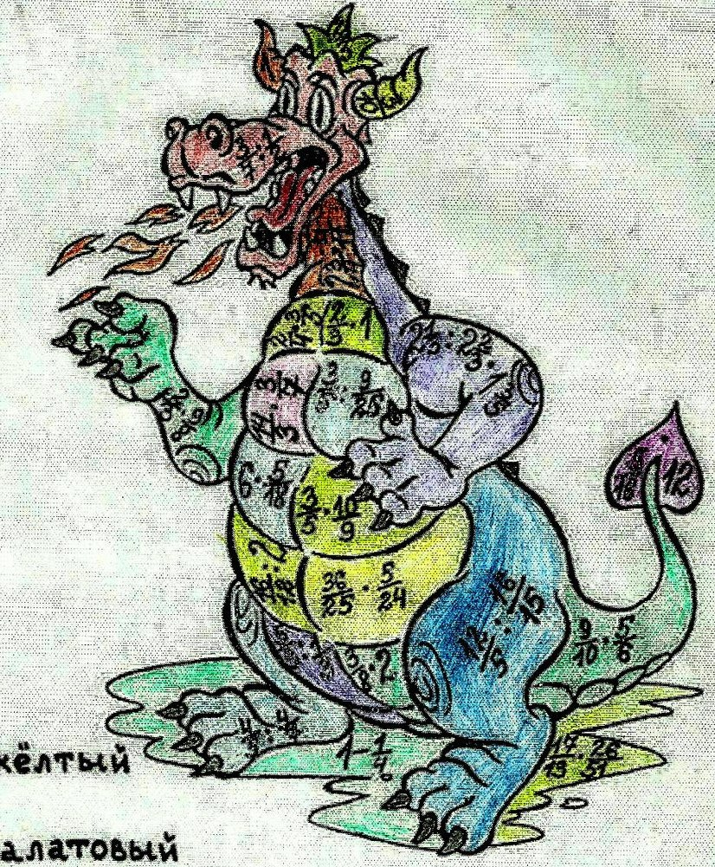
Станция «Художественная»
Посчитай пример и закрась соответственным цветом.
желтый; - салатовый;
зелёный; - красный;
оранжевый; - фиолетовый;
голубой; - розовый;
синий; - малиновый.

Slide 10
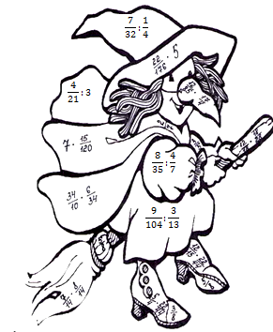
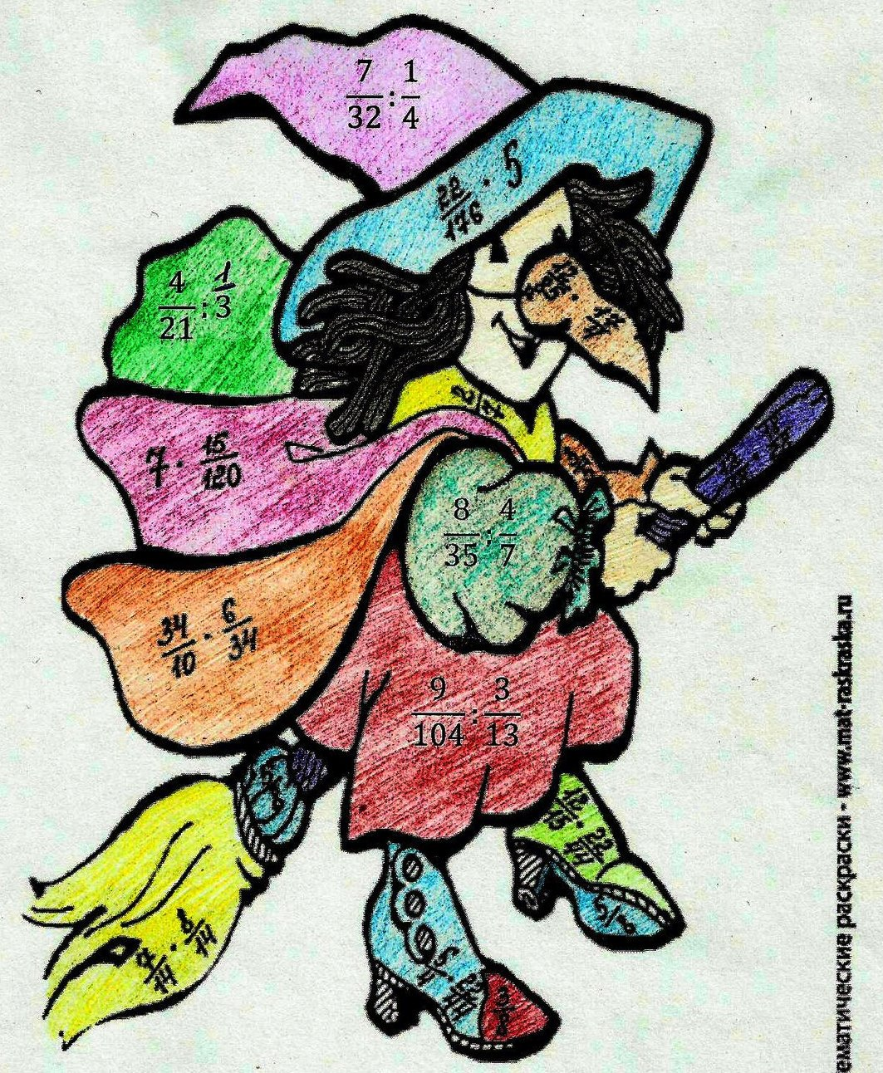
Посчитай пример и закрась соответственным цветом.
- желтый;
- красный;
- фиолетовый;
– голубой;
- темно-зеленый;
– малиновый;
- салатовый;
- оранжевый

Slide 11
Станция «Задачная»
Задача 1. Рабочие пилят бревно на части одинаковой длины. Сделав 6 распилов они отпилили от бревна 2м 10см. Какова первоначальная длина бревна, если рабочие сделали 10 распилов?
2м 10см = 210 см
210 : 6 = 35 (см) – длина одной части;
35 · 11 = 385(см) – длина бревна
385 см = 3 м 85 см
Ответ : длина бревна 3 м 85 см.

Slide 12
Задача 2. Вы прибыли на станцию «Задачная», где на здании вокзала увидели большие часы. Один из пассажиров поезда заметил, что от первого до шестого удара часов прошло 6 секунд. Вдруг поезд тронулся, а любопытный пассажир так и не узнал сколько время уходит на 12 ударов. Посчитайте сколько секунд часы бьют 12 ударов.
1
2
3
4
5
6
7
8
9
10
11
12
6 секунд
6 : 5 = 1,2 (с) – время одного промежутка;
1,2 · 11 = 13,2(с) – длина бревна
Ответ : 13,2 секунды часы бьют 12 ударов
Задача 3. И вот мы снова в пути. А наш любознательный пассажир нашел новое занятие. Он заметил, что за 10 секунд пути за окном «пролетело» 10 столбов. Пассажир задумался: «На какой секунде «пролетит» 20 столб?» Посчитайте на какой секунде пролетит 20 столб.
10 секунд
9:10 = 0,9 (с) – время одного промежутка;
0,9 · 19 = 17,1 (с)
Ответ : 20 столб «пролетит» на 18 секунде.

Slide 13
Станция «Угадай-ка»
Разгадайте ребусы
, где х – мебель в виде стоячего ящика с дверцей, у - временная стоянка войск вне населенных пунктов. За этой формулой скрыт математический термин. Какой?
Решение: Отгадываем значения слов: х – шкаф, у – лагерь. «шкаф» – это «шка», «лагерь» – это «ла». Полученные сочетания букв складываем и получаем «шкала».

Slide 14
, х – южный плод с толстой душистой кожурой. Порой об уставшем человеке говорят: «Выжат как…». У - растение с однолетними зелеными побегами, не подвергающимися одревеснению. Часто говорят: «Тише воды, ниже…»
Решение: Отгадываем значения слов: х – лимон, у – трава. «лимон» – это «ли», «трава» – это «тр». Полученные сочетания букв складываем и получаем «литр».

Slide 15
Станция «Домашняя»
Кросснамбер
в
1 2
б
д
3 4 5 2
1 6 1 1
а
г
По горизонтали:
а) Переведите в неправильную дробь и запишите ее числитель
б) этого числа 12082
в) Выделите целую часть . Числитель смешанного числа равен…
г) Вычислите
По вертикали:
в) На единицу больше чертовой дюжины.
д) Корень уравнения:

Slide 17
Спасибо за внимание!

